Slide 1
MESYUARAT PEGAWAI KANAN JKR
2022
SISTEM J10
Kelangsungan Pendigitalan Era Endimik
PASUKAN PROJEK J10
CAWANGAN DASAR & PENGURUSAN KORPORAT
JABATAN KERJA RAYA MALAYSIA

Slide 2
SISTEM J10
1. Fasa Perancangan
2. Fasa Reka bentuk
3. Fasa Perolehan
4. Fasa Pembinaan
5. Fasa Penyerahan
6. Fasa Penerimaan
7. Fasa Operasi & Senggara
8. Fasa Penilaian Aset
9. Fasa Pemulihan & Naiktaraf
10. Fasa Pelupusan
Program ICT yang menyokong Teras Bisnes Utama JKR iaitu:
Pengurusan Projek;
Pengurusan Aset; dan
Perkhidmatan Teknikal.
J10 diambil daripada perkataan ‘J’ bagi JKR dan 10 Fasa Kitar Hayat Aset.

Slide 3
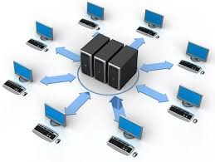
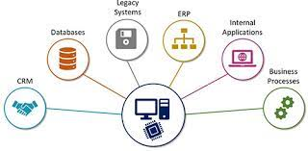
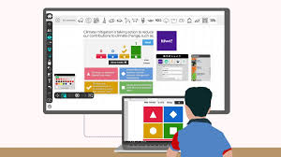
CIRI-CIRI SISTEM J10
Connect
Integrate
Collaborate
Kaedah perhubungan dan komunikasi bagi Ibu Pejabat JKR, JKR Negeri dan JKR Daerah.
Penghasilan maklumat yang sama, cepat dan tepat.
Intergrasi dengan sistem-sistem Agensi Kerajaan yang lain.
Menjadikan ianya lebih telus dan mencapai matlamat pihak berkepentingan.
Ruang kolaborasi di antara pelbagai disiplin pegawai-pegawai JKR.

Slide 4
PENDIGITALAN PROSES ALIRAN KERJA SISTEM J10
PO/PP/HOPT/HODT
HODT
PMT
PP/WPP/PTB
PROSES KERJA FASA PERANCANGAN
PROSES KERJA FASA REKABENTUK
PROSES KERJA FASA PEROLEHAN
PROSES KERJA FASA PEMBINAAN & PENYERAHAN PROJEK
Pendaftaran Projek
Brif Projek
PDA
Perancangan Strategik
Mesyuarat Permulaan Projek
QPlan (CPM)
DPlan
Rekabentuk Konsep
GN1, GN2
dan lain-lain
Mesyuarat Permulaan Rekabentuk
Rekabentuk Awalan
Rekabentuk Terperinci
Lukisan Tender
GN3
dan lain-lain
Dokumen Tender
Iklan
ATDA
Surat Setuju Terima
dan lain-lain
Mesyuarat Pra Pembinaan
CPlan (CPM)
JKR66/JKR66A
Lukisan Pembinaan
Mesyuarat Tapak
Buku Harian Tapak
NCP
CPC
Penyerahan Projek
Senarai Kecacatan
Sijil Baiki Kecacatan
dan lain-lain

Slide 5
SISTEM J10 - SEMASA
Perancangan
Rekabentuk
Perolehan
Pembinaan
Penyerahan
Proses Kerja
Ibu Pejabat JKR KL
Internet
Tapak Projek
Sistem J10
Proses kerja secara dalam talian di mana-mana dan tanpa had waktu;
Boleh diakses sama ada dari Pejabat, rumah atau secara mobil; dan
Akses dan penggunaan oleh pegawai JKR sahaja.
Bekerja Dari Rumah
Pejabat JKR Negeri/Daerah

Slide 6
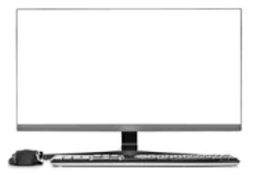
KELANGSUNGAN PENDIGITALAN FASA 2
Proses kerja “end to end”;
Akses termasuk pihak berkepentingan;
Boleh diakses sama ada dari Pejabat, rumah atau secara mobil;
Penggunaan tanpa had masa;
Penggunaan ciri-ciri sistem yang lebih praktikal dan terkini.
Kementerian
Kementerian
1
Fasa Penyerahan
Fasa Perancangan
Perunding
Kontraktor
5
2
Fasa Rekabentuk
Fasa Pembinaan
Perunding
4
Perunding
Fasa Perolehan
3
Kontraktor
Perunding

Slide 7
TERIMA KASIH
Ir. Redzuan Jafar/SISTEMj10
PASUKAN PROJEK J10
CAWANGAN DASAR & PENGURUSAN KORPORAT
JABATAN KERJA RAYA MALAYSIA

